Slide 1
令和６年度前期 学校研究まとめ
「世界を小とせよ」奈良中生 Make The WORLD smaller！
奈良中学校 r6.7.19

Slide 2
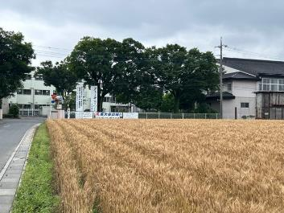
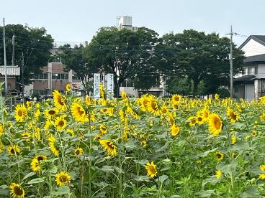
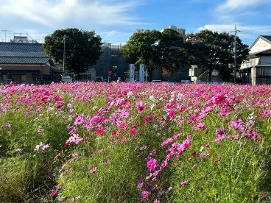
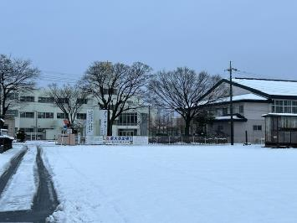
６月 麦秋
８月 ひまわり
１１月 コスモス
２月 雪化粧
奈良中の四季

Slide 3
１ どんな学校ですか？

Slide 4
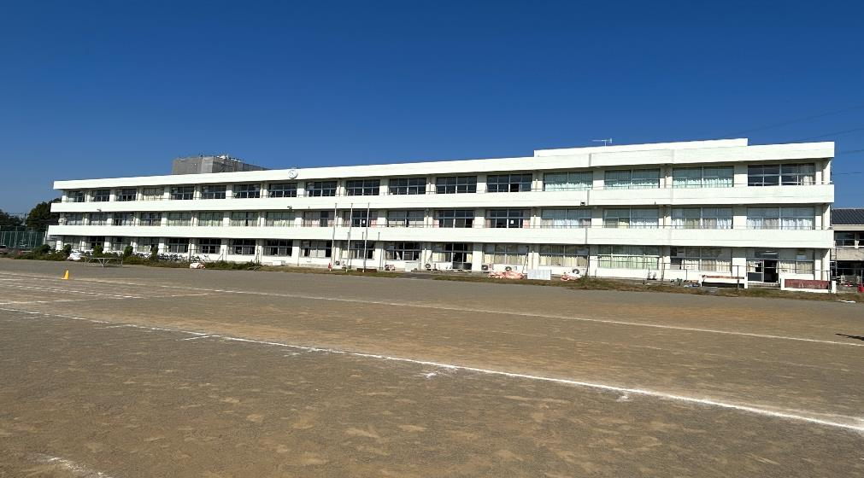
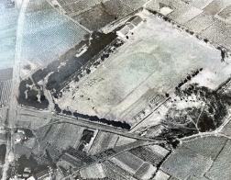
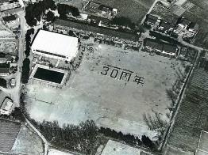
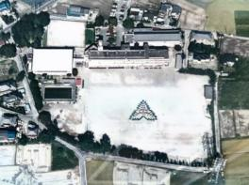
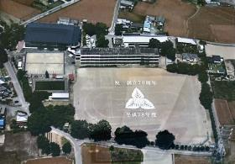
令和５年（2023）
本校舎改修工事完了
昭和38年（1963）
昭和52年（1977）
平成５年（1993）
平成27年（2017）
〇昭和２２年開校 開校７８年目を迎えました。
〇生徒数１４３名、教職員１９名（県費）、８学級（うち特別支援２）の小規模校です。

Slide 5
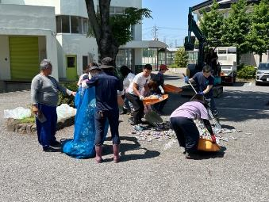
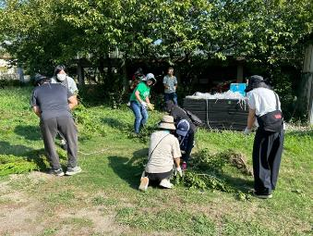
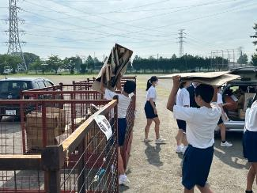
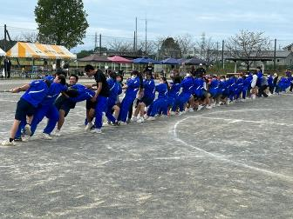
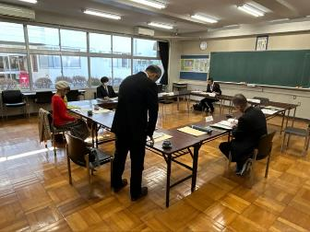
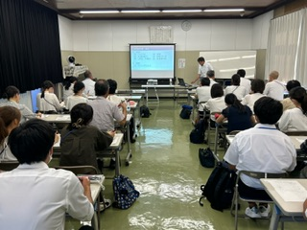
おやじの会主催・アルミ缶回収
地域の企業も参加・奉仕作業
小学校の先生も参加・資源回収
生徒は選手兼役員・地区運動会
小中合同・学校運営協議会
小中合同・教職員研修会
〇一小学校区に一つの中学校であり、地域から愛されている学校です。
〇小中連携・地域連携を進め、地域全体で奈良っ子を育てています。

Slide 6
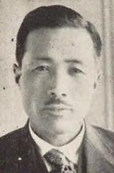
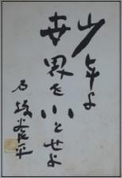
学校教育目標
「世界を小とせよ 奈良中生」
〇知性をみがく生徒（コツコツ）
〇愛情深き生徒 （ニコニコ）
〇体を鍛える生徒 （ワクワク）
地域の偉人・石坂養平氏（1885-1969）の
言葉及び氏が作詞した校歌の一説より
〇学校教育目標は「世界を小とせよ 奈良中生」です。
〇地域の偉人である、石坂養平氏の言葉を引用しています。

Slide 7
２ 生徒の様子は・・・

Slide 8
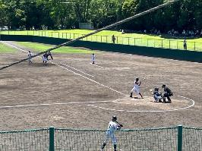
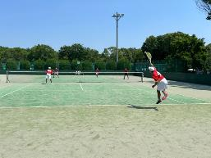
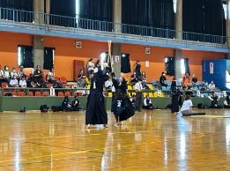
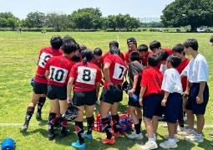
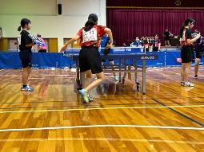
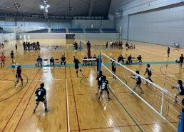
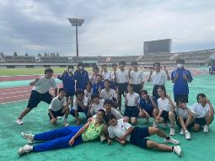
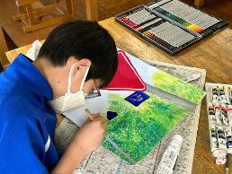
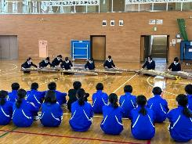
【運動部】野球、ラグビー、
ソフトテニス、バレー
卓球、剣道（休部中）
【文化部】筝曲、美術
【臨 時】陸上、駅伝
＜Ｒ６の活躍＞（県大会出場）
○ソフトテニス部：学総市予選
⇒団体優勝
個人優勝（西條・塚本ペア）
３位（長谷部・上本ペア）
○ラグビー部：学総市予選⇒準優勝
○筝曲部：
⇒ＴＢＳこども音楽コンクール
さいたま予選進出
○陸上部：学総市予選
⇒男子100mH 優勝 宮崎くん
１年女子100ｍ ２位 今さん
部活動

Slide 9
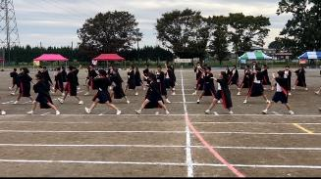
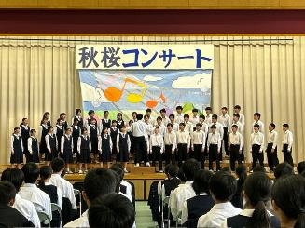
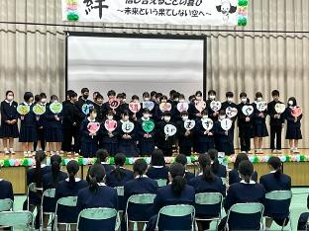
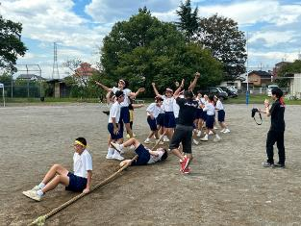
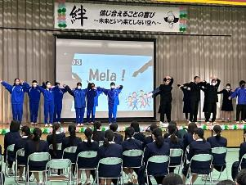
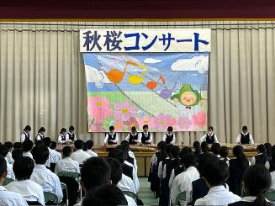
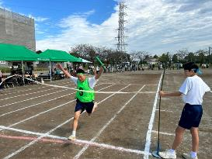
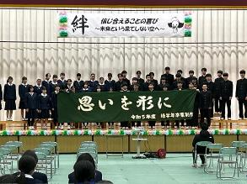
体育祭
秋桜
コンサート
三年生を送る会
三大行事

Slide 10
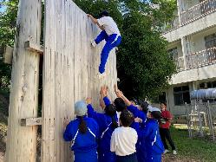
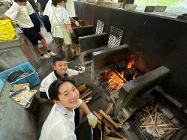
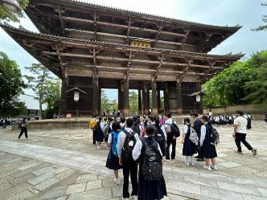
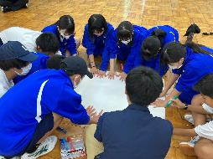
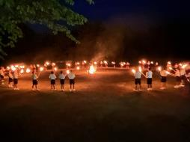
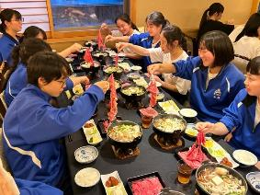
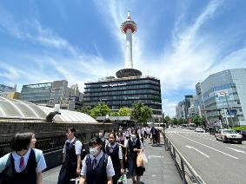
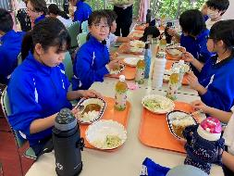
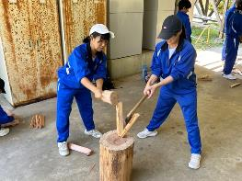
１年
神川体験学習
２年
大滝林間学校
３年
修学旅行
宿泊行事

Slide 11
３ どんな研究に取り組んでいますか？

Slide 12
R5・6 熊谷市教育委員会 人権教育学校研究委嘱
＜研究主題＞
自ら考え、判断し、自他を大切にする生徒の育成
～主体的・対話的で深い学びの視点から
自尊感情を高める教育活動の実践～
「自尊感情」とは・・・
奈良中の研究では、
〇自己に対して肯定的な評価を
いだいていること
〇非認知能力の一部 と捉える
〇令和５・６年度熊谷市の委嘱を受け人権教育の研究を進めています。
〇知・徳・体のバランスの取れた学力を育成しています。

Slide 13
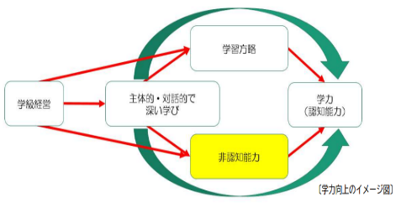
＜埼玉県学力・学習状況調査の分析より＞
・学級経営がよいほど 「主体的・対話的で深い
学び」が実現しやすい。
・「主体的・対話的で深い学び」は、生徒の「学
習方略（学習の仕方）」、「非認知能力（自己
効力感、やり抜く力など）」を向上させる。
・その結果、学力が向上する。
奈良中学校では、居心地の良い学級を作り、
①主体的・対話的で深い学びを充実させ、わかる授業を実践します。
②自尊感情（≒非認知能力）を育むため、ほめて伸ばす教育を実践します。
③ＳＤＧｓを推進し、人権に関する知識と人権感覚を育みます。

Slide 14
校長
企画委員会
校内研究推進委員会
コツコツ部 （授業研究部会） | ニコニコ部 （人間関係育成部会） | ワクワク部 （環境整備・調査部）
○主体的・対話的で深い学びを 意識したわかる授業の実践 ⇒ねらいとまとめの明確化 ⇒日常的なＩＣＴの活用 ⇒個別最適・協働的な学びの実現 ○道徳教育の充実 ⇒考え議論する道徳授業の実践 ⇒道徳の見える化の推進 | ○学校行事・生徒会活動の充実 ⇒スキル教育の活用 ○ＳＤＧｓ（人権）の実現 ⇒人権教育の充実 | ○ピグマリオン効果の活用 ⇒学年、学級、個人 ○言語環境・掲示物の充実 ○道徳教材・ワークシートの 共有 ○アンケート調査・分析
組織図

